Slide 1



Cote d’Ivoire-Abidjan CLPA 2019
«Vaincre la corruption dans le secteur foncier: voie durable pour la transformation de l'Afrique»
Titre de la contribution: Action publique et dynamismes fonciers au Sénégal: Une menace probante des acteurs étatiques et privés.
Par Ameth DIALLO, Doctorant en Droit public à l’UGB de Saint Louis (Sénégal)

Slide 2
Action public et dynamismes fonciers au Sénégal : Une menace probante des acteurs étatiques et privés
PLAN
IMAGES INTRODUCTIVES SUIVI DE COMMENTAIRES!!!
CONTEXTE ET JUSTIFICATION DE L’ETUDE
DEFINTION DES CONCEPTS CLES ET PROBLÉMATIQUE DE L’ETUDE
ANALYSE DES RISQUES POTENTIELS D’INSÉCURITÉ FONCIÈRE
ANALYSE DES RISQUES POTENTIELS D’ACCAPAREMENT ET DE CORRUPTION DANS LE DOMAINE FONCIER
CONCLUSIONS ET RECOMMANDATIONS
PERSPECTIVES

Slide 3
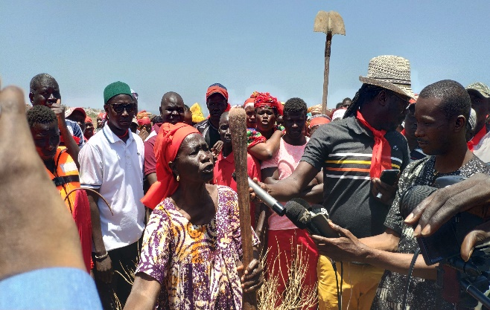
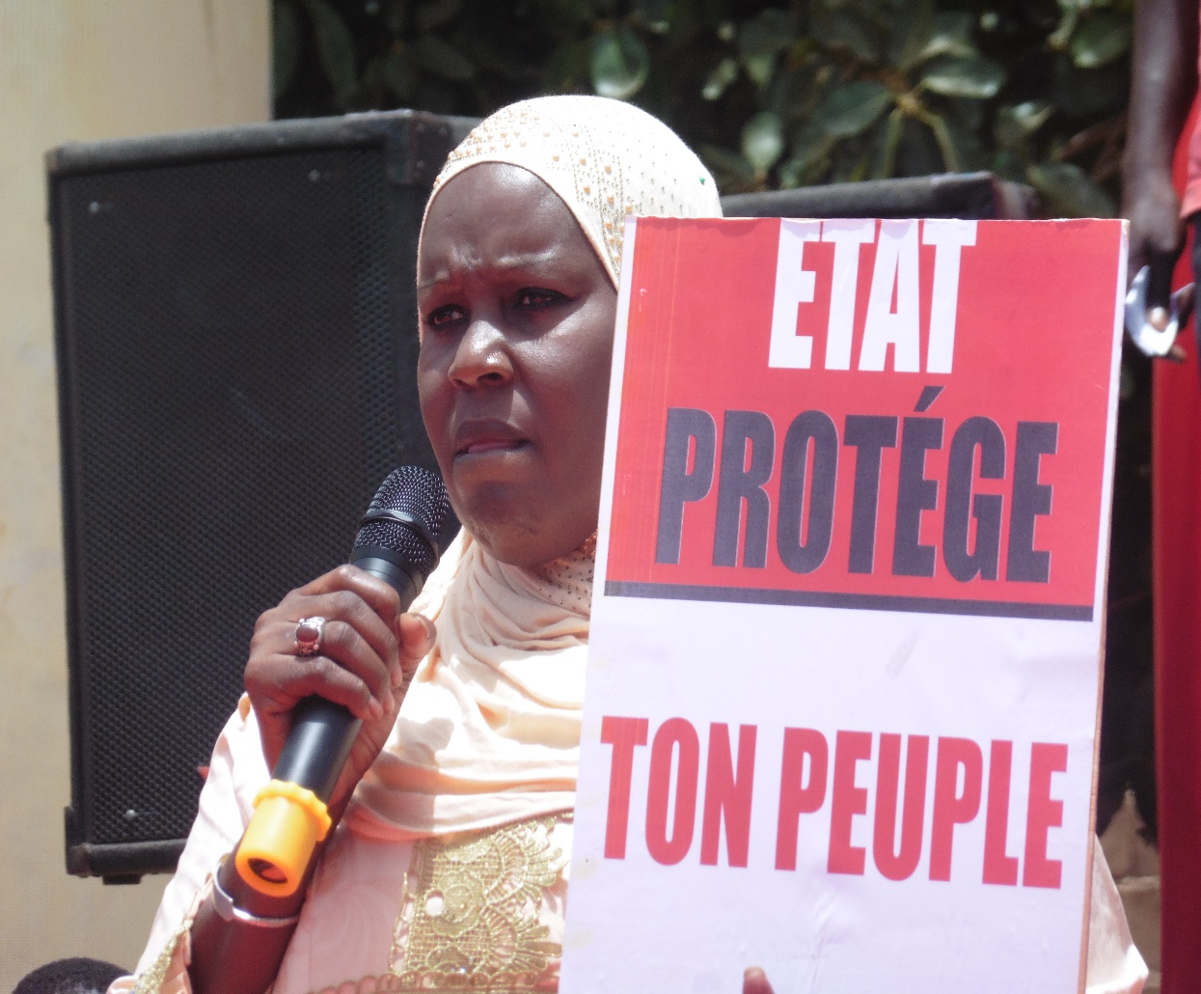
I. Images introductives suivi de commentaires!!!
Action publique, Dynamismes fonciers, Menace!!!?
Paysans et société civile
CRAFS
La résistance paysanne à l’accaparement des terres et le processus de réforme foncière au Sénégal

Slide 4
II. Contexte et justification de l’Etude
La gouvernance et la corruption sont des questions à controverse qui revêtent une grande importance pour le développement durable. La promotion de la transformation structurelle requiert plus qu’une politique et une stratégie nationale pour opérer efficacement dans un monde de plus en plus globalisé. (Rapport sur la gouvernance en Afrique en 2016, ONU, Commission économique pour l’Afrique ; Déclaration de l’UA en 2018 sur la corruption foncière).
Aujourd’hui, la gouvernance foncière au Sénégal est malade, malade dans ses textes dont beaucoup ont vieilli (à commencer par la loi sur le domaine national), malade des transformations économiques, sociales et démographiques auxquelles elle n’a pas su s’adapter, malade du comportement de certains acteurs qu’ils appartiennent à l’Etat ou aux collectivités locales (Discours PM en 2013).Cette situation appelle à des réflexions profondes autour de l’action publique et des dynamismes fonciers en cours au Sénégal pour en faire ressortir les éventuelles menaces des acteurs étatiques et non étatiques.

Slide 5
III. Contexte et justification de l’étude (suite): schématisation
Au plan international
Au plan continental, régional et sous régional
Au plan national
Globalisation
Accentuation du libéralisme économique
Développement d’acteurs très influents, aux intérêts divergents
Enjeux autour de la gestion des ressources naturelles
Volonté affichée d’une gestion intégrée et transparente des ressources
foncières
Cadre et Lignes directrices sur les politiques foncière en Afrique
Directives volontaires pour une gouvernance responsable des régimes fonciers
Convention de l’UA sur la prévention et la lutte contre la corruption
Echec répété des politiques de réforme foncière
Actualité des problèmes de sécurisation, d’accaparement et de corruption dans le domaine foncier
Des réactions idoines des organisations paysannes en collaboration avec la société civile
Des tensions socio- politiques autour de la gestion des ressources naturelles (découverte de pétrole et gaz, transparence etc..)

Slide 6
VI . Définitions des Concepts clés et Problématique de l’étude
ACTION PUBLIQUE: C’est l’ensemble des actions menées par l’Etat et ses services. Techniquement et politiquement, c’est l’ensemble des effets consécutifs aux interactions entre institutions interdépendantes, entre les agents qui font vivre ces institutions et une multitudes d’acteurs sociaux intéressés par les décisions publiques.
DYNAMISMES FONCIERS: L’ensemble des logiques juridiques, politiques, économiques voire même socio-culturelles autour du foncier, animées par l’intervention de divers d’acteurs aux intérêts parfois antagonistes et/ou complémentaires.
ACTEURS ETATIQUES, infra étatiques ou de niveau intermédiaire. Donc c’est l’Etat et ses entités centralisées, déconcentrées et décentralisées. Ces acteurs sont à la base des dynamismes fonciers au Sénégal.
ACTEURS PRIVES : Ce sont des acteurs nationaux ou transnationaux qui interviennent (avec ou en marge de l’Etat), essentiellement dans le cadre d’actions privatives dont l’objectif principal tourne autour de la recherche de profits.
MENACE : Signes ou pronostics qui font craindre quelque chose. Cette crainte tourne autour des actions menées par les acteurs étatiques et privés dans le cadre des dynamismes fonciers et qui, menacent le bien-être socio-économique des populations (insécurité, accaparement, corruption autour du foncier). Une gestion transparente du foncier est proposée ici comme une remède efficace a cette menace.
Dans quelle mesure les acteurs étatiques et privés constituent une menace probante dans le cadre des dynamismes fonciers imposés par l’action publique au Sénégal? Autrement dit, les nouvelles dynamiques encadrées par l’action publique encouragent elles la transparence et la sécurité dans la gouvernance foncière au Sénégal?

Slide 7
V . Une menace des acteurs Etatiques et privés : Des risques potentiels d’insécurité foncière
Des risques potentiels d’insécurité foncière
Des mesures inadaptées au contexte local
Des impacts négatifs sur la protection des droits fonciers des administrés
Privatisation du foncier?
Ouverture risquée du marché foncier
Une logique de marchandisation des terres
Eléments d’analyse de la gouvernance du foncier centrée sur les personnes du point de vue de l’agenda, des pratiques et politiques & textes
Du point de vue de l’Agenda Le Sénégal veut rattraper son retard dans son développement économique, social et environnemental. Le Plan Sénégal Emergent est mis en place depuis 2015 avec un objectif de développement économique et social sur l’horizon 2035. Le gouvernement adopte le principe de la complémentarité entre l’agriculture familiale et l’agrobusiness
Du point de vue des pratiques Le principe de la complémentarité entre les modèles d’agriculture est remis en cause par les organisations de la société civile qui formulent un plaidoyer autour du renforcement et du soutien à l’agriculture familiale, plus résiliente et plus productives.
Du point de vue politique et de la loi Des lois existent pour soutenir l’agriculture mais la question de la sécurisation des patrimoines fonciers familiaux reste une question majeure non résolue. La Loi d’Orientation Agro-Sylvo-Pastorale (LOASP) de 2004 avait pourtant annoncé le statut de l’exploitation familiale mais jusqu’à présent aucun décret d’application n’est pris dans ce sens.

Slide 8


VI . Une menace des acteurs Etatiques et Privés: Des dynamiques d’accaparement et de corruption foncière
Paysans & société civile
Des accaparements au profit d’entités privées, essentiellement étrangères
Des réactions machiavéliques de la puissance publique
Une marginalisation de la couche paysanne malgré une résistance soutenue par la société civile en collaboration avec le CRAFS (Cadre de Recherche et d’Action sur le Foncier au Sénégal) : Pour une réforme foncière inclusive avec une prise en compte des droits des exploitants familiaux
Un développement progressif de la corruption foncière (Exemple du Fanaye Diéry et de la commune de Diama dans la Vallée du Fleuve Sénégal)

Slide 9
VII. Conclusion et Recommandations: Bénéfices d’une bonne G.F.
Pour la croissance économique et les opportunités d’emplois | La bonne gouvernance dans l’enregistrement foncier et l’administration foncière d’Etat augmentent la sécurité du régime foncier, réduit les conflits, baisse le coût des transactions et incite les investisseurs privés.
Pour les pauvres | La bonne gouvernance foncière favorise le règne de la loi à la portée des pauvres. L’état transparent d’un régime foncier juste, peu couteux et accessible au service d’enregistrement foncier, un appui légal et une diversité d’options, le tout améliore l’accès des pauvres à la terre, les protège des évictions illégales et améliore leur statut et leur position au sein de la société.
Pour l’environnement | La sécurité du régime foncier issue de la bonne gouvernance crée une perspective à long-terme, et une incitation pour les propriétaires fonciers à exploiter leurs terres de manière appropriée. L’état transparent du régime, combiné avec la participation publique, aide à protéger l’environnement, qu’il pourrait y avoir quelques transferts illégaux du foncier sur des espaces sensibles à l’environnement.
Pour le secteur de gestion publique | La faible gouvernance et la corruption dans la gestion foncière conduit à un haut pourcentage de transactions foncières faites dans l’informel ; la bonne gouvernance peut favoriser les transferts fonciers dans le cadre du marché formel. Cela permettra à l’Etat de bénéficier de la taxation foncière et de mieux préparer et renforcer l’utilisation des plans fonciers. La bonne gouvernance protège aussi les assiettes d’Etat de l’exploitation illégale et de la vente.
Pour la prévention et la résolution des conflits | A travers la bonne gouvernance dans la gestion foncière, les conflits sur les droits de propriété qui sont dus aux pots de vin et à la fraude peuvent être évités. Sans corruption, le tribunal peut délibérer équitablement sur les disputes foncières.
Pour les citoyens et la société comme un tout | Parce que la bonne gouvernance augmente la sécurité du régime foncier et réduit les conflits fonciers, les citoyens se sentent plus en sécurité. Les citoyens sont plus à l’aise pour adopter les bons comportements et gagnent en confiance mutuelle en l’Etat et les institutions, si la bonne gouvernance est pratiquée. Il est fondamental que la stabilité sociale et politique soit maintenue.

Slide 10
VIII. ET MAINTENANT?
Considérant que la bonne gouvernance foncière est un facteur de développement ;
Considérant que ne pas combattre la corruption foncière constitue un frein à la croissance économique sur le long terme et au développement humain ;
Considérant qu’au regard des défis colossaux auxquels le continent est confronté, il n’y a pas meilleur moment pour promouvoir la bonne gouvernance ;
Considérant que dans ces conditions, des instruments pour promouvoir cette bonne gouvernance existent tels que:
Les directives volontaires pour une gouvernance foncière responsable
Cadre et Lignes directrices sur les politiques foncières en Afrique
La convention de l’UA sur la prévention et la lutte contre la corruption
Dans l’ordre interne des Etats, promouvoir des mesures législatives et politico- administratives efficaces pour une meilleure canalisation des actions des acteurs étatiques et privés à travers des approches palliatives intégrées en posant:
le principe de la complémentarité entre l’agriculture familiale et l’agro business ;
les conditions pour un investissement foncier agricole responsable ;
la responsabilisation de la société civile et les différentes organisations paysannes dans les programmes et politiques foncières ;
le principe du suivi-évaluation des politiques et logiques foncières. Certains préconisent même une politique foncière axée sur les résultats.

Slide 11
Merci de votre aimable attention
Paysans & Société civile
CRAFS
LA RÉSISTANCE PAYSANNE À L’ACCAPAREMENT DES TERRES ET LE PROCESSUS DE LA RÉFORME FONCIÈRE AU SÉNÉGAL

